Slide 1
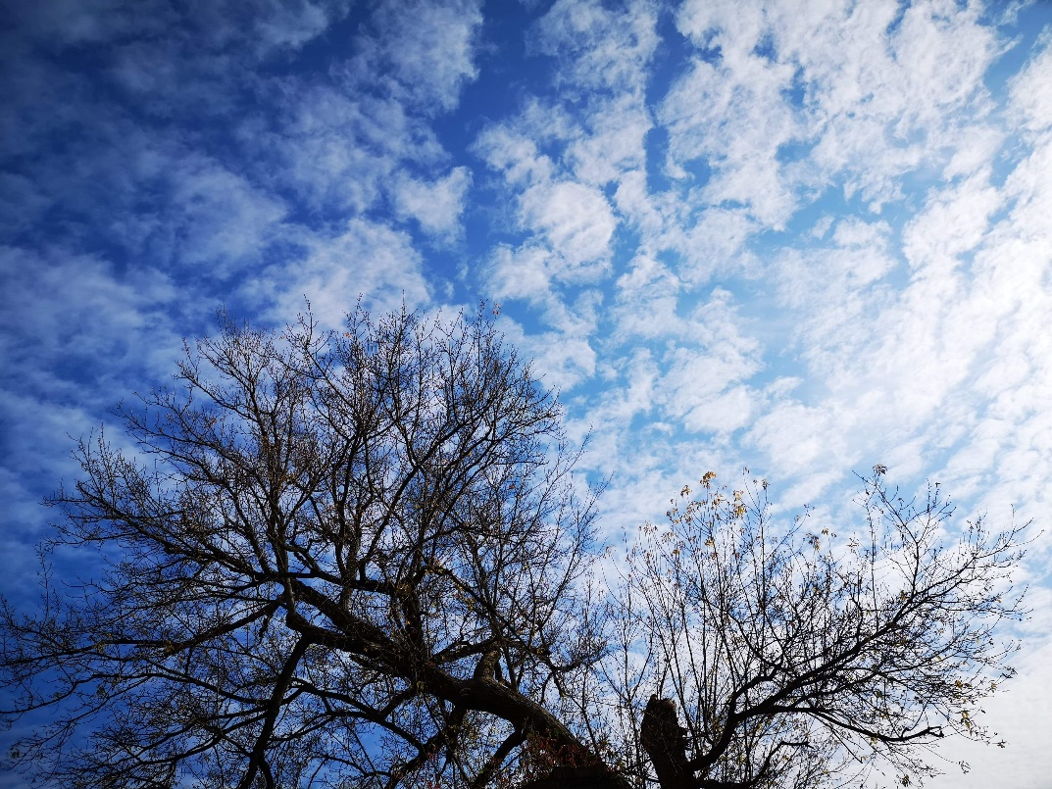


Vilniaus Gerosios Vilties progimnazijos
1b klasės mokinių pristatymas
„Vaišės sparnuotiems draugams“

Slide 2
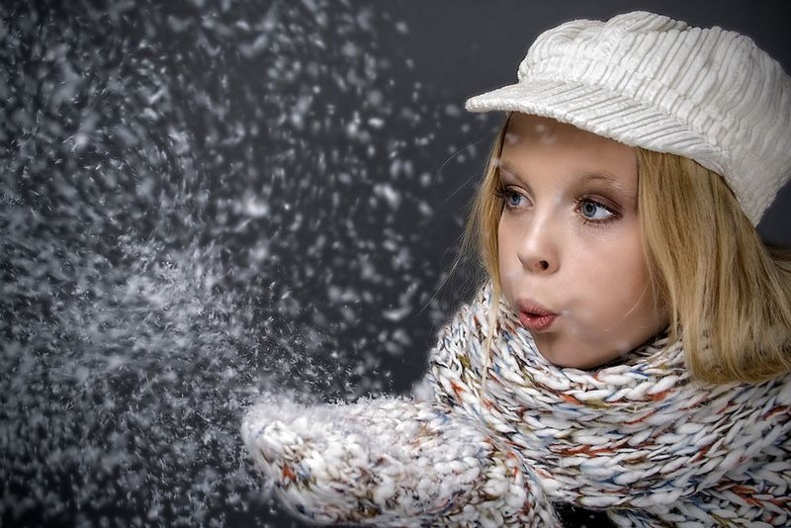
Pūgos šuoliuoja per
girią baltą,
sakykit, paukšteliai,
ar Jums nešalta?

Slide 3
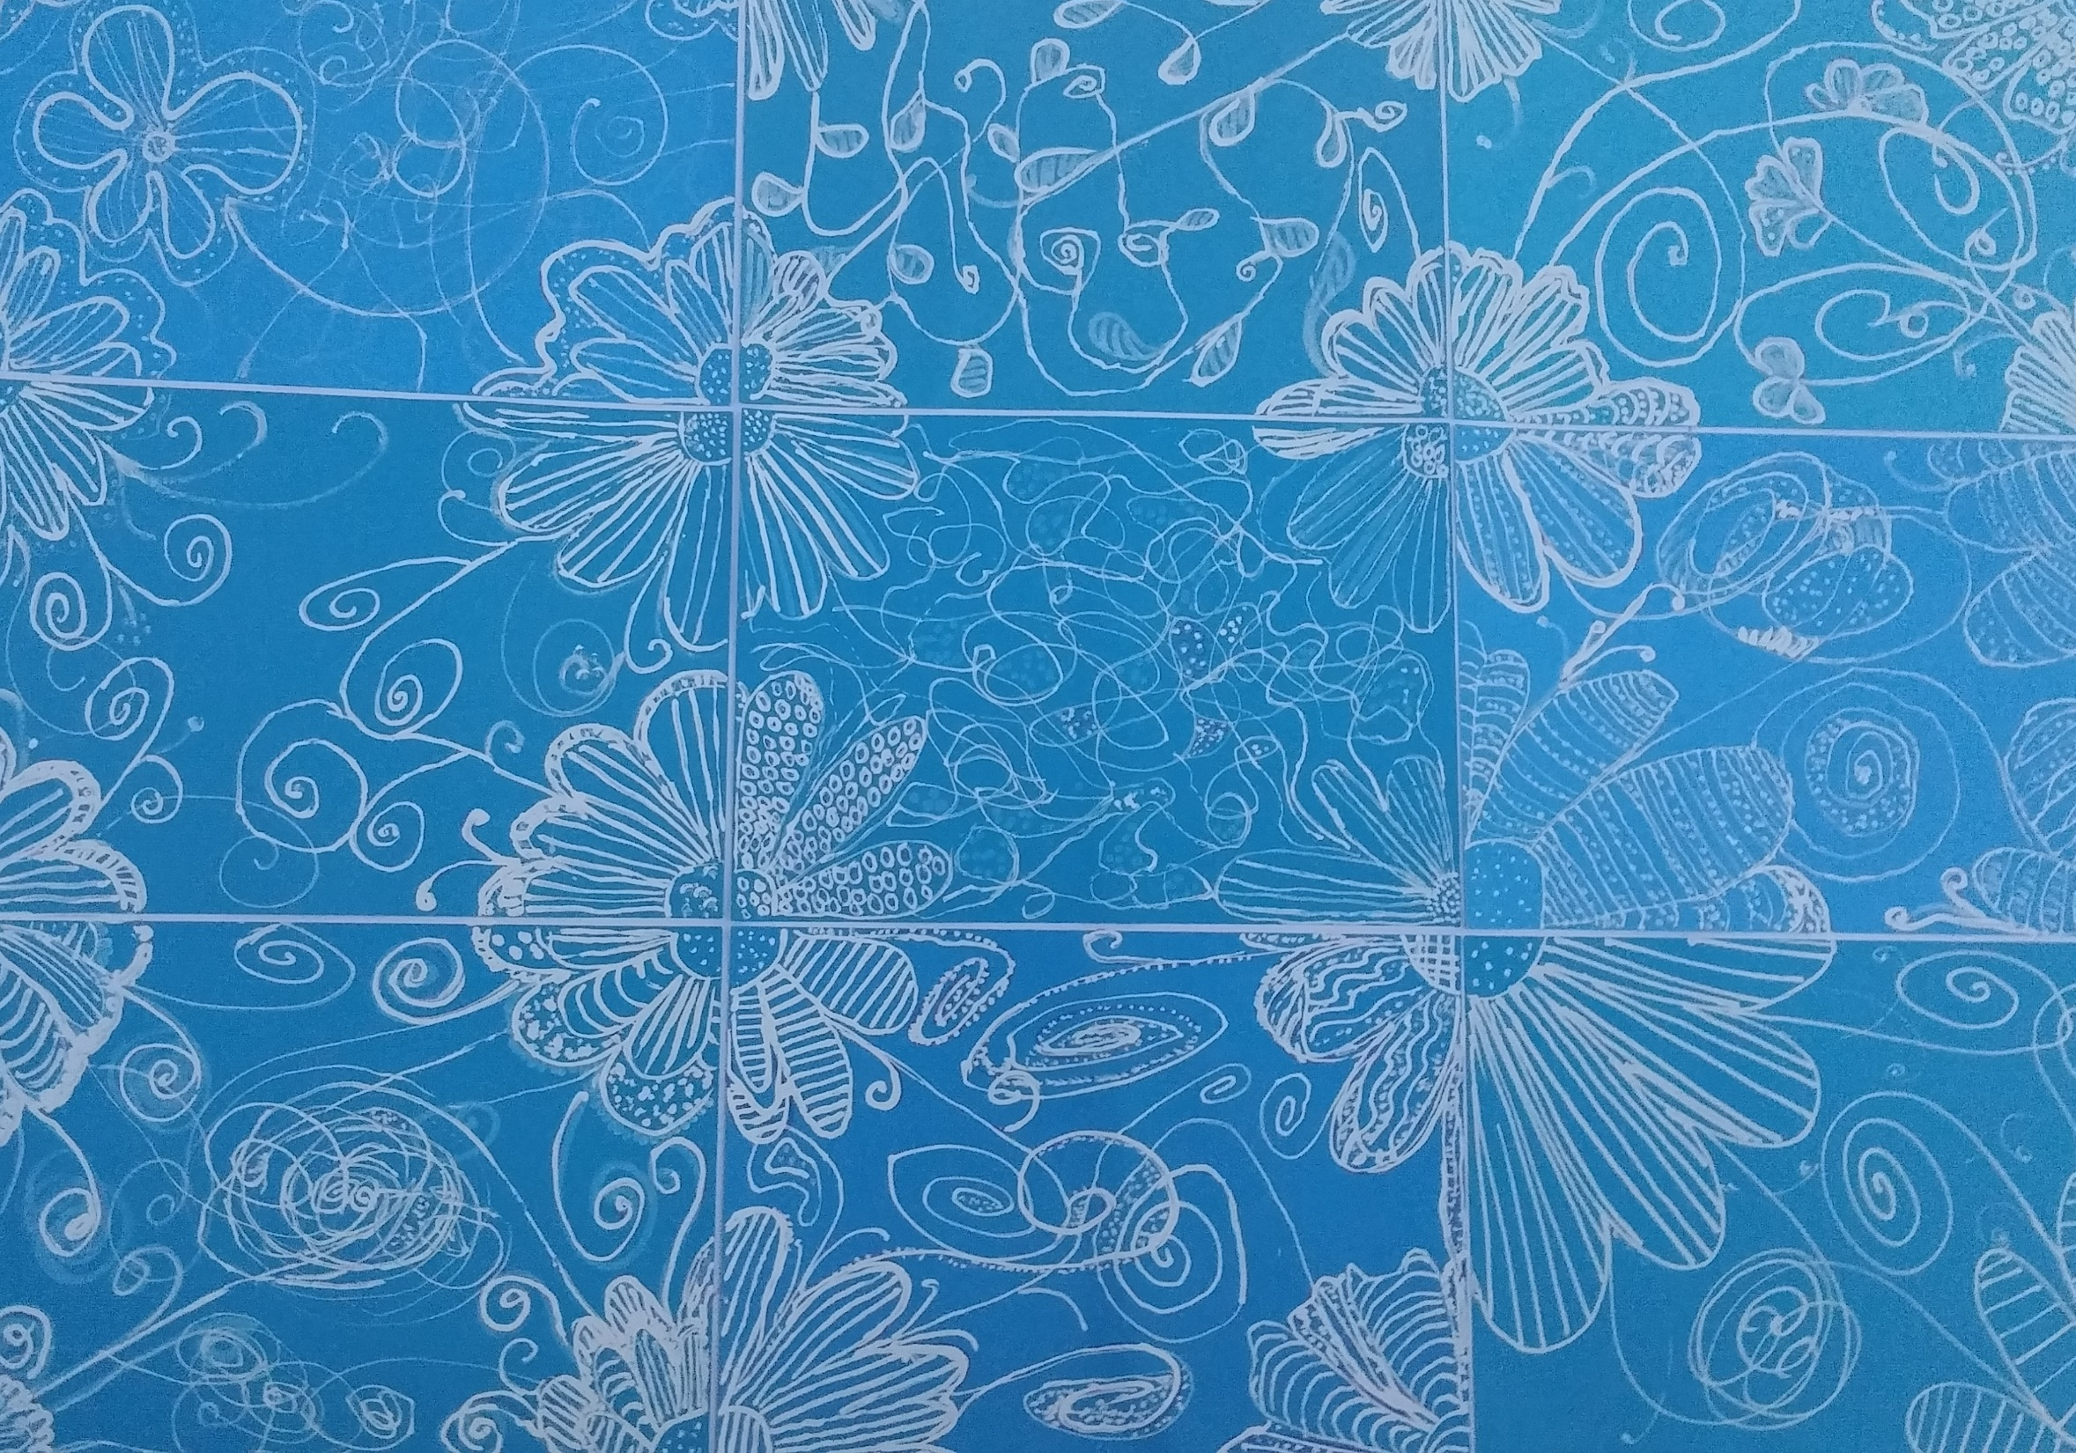
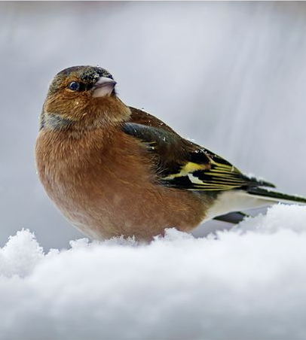
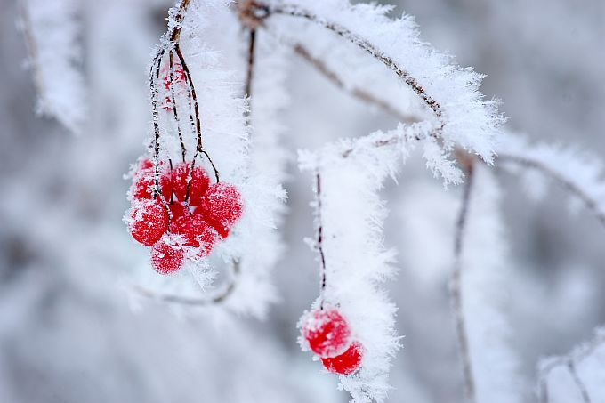

Slide 4

- Mieli maži vaikučiai,
Mums šalta, nejauku.
Šiaurinis vėjas pučia,
Mus veja nuo šakų.
Paberkit trupinėlių,
Dainuosime visi:
- Sveika būk, žiemužėle,
Šalta, bet nebaisi.

Slide 5
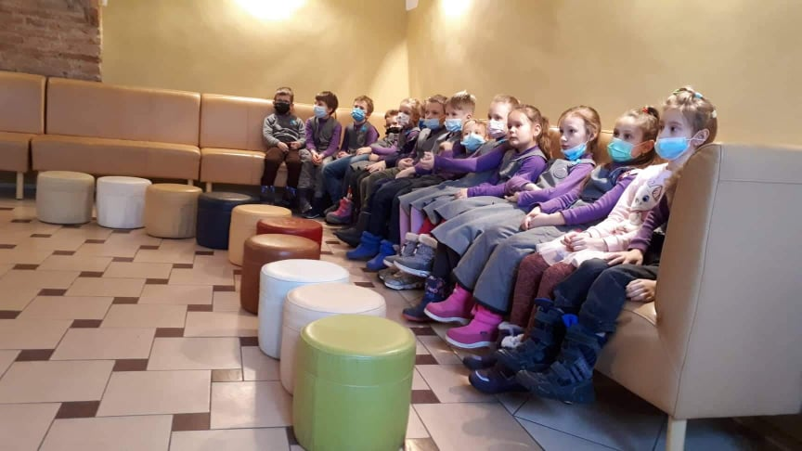










MOKINIAI SUŽINOJO ,
KAD ĮRENGUS LESYKLĄ IR PRADĖJUS LESINTI PAUKŠTELIUS TĄ REIKIA DARYTI NUOLATOS, NES PAUKŠČIAI ĮPRANTA LANKYTIS TOJE PAT VIETOJE IR NEBEIEŠKO MAISTO KITUR.

Slide 6
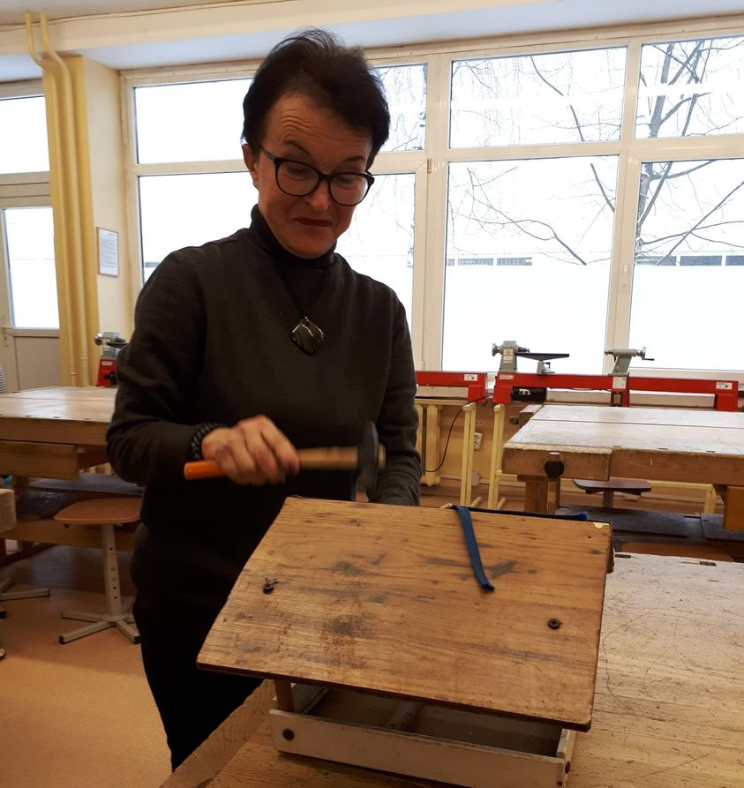









prasideda kruopštus darbas .
Lesyklas padeda kalti ir spec. pedagogė Žana Ramanauskienė

Slide 7
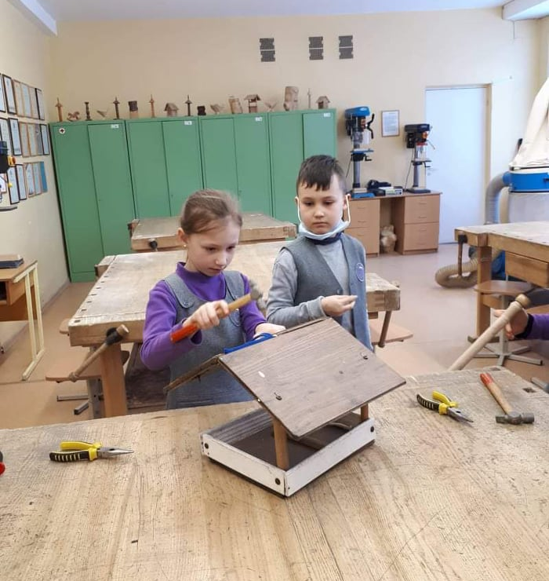
















Prie lesyklų konstravimo prisijungia
1b klasės mokiniai

Slide 8
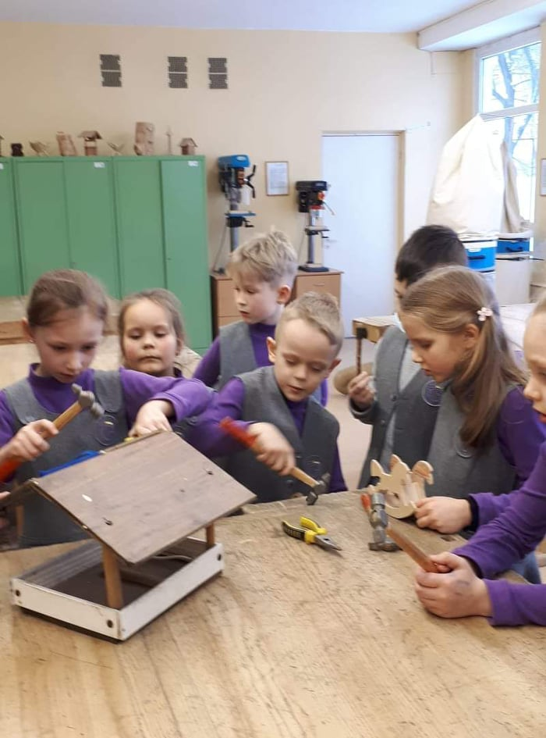


-Austėja, kalk kalk... Ir aš noriu, -nekantrauja Gerda

Slide 9
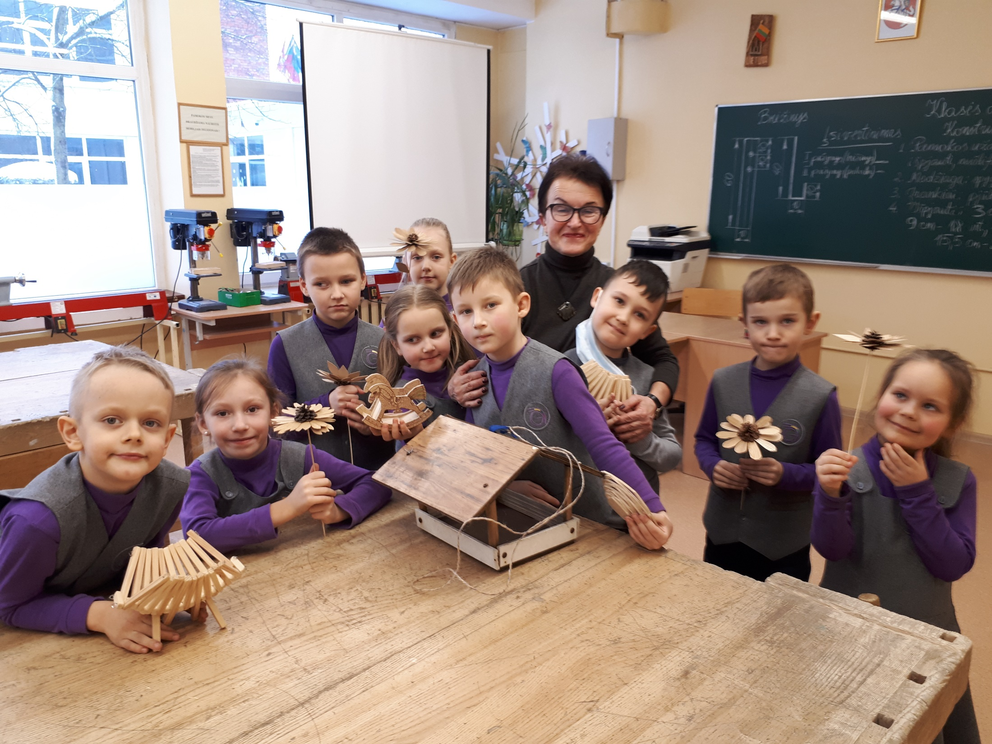

Slide 10
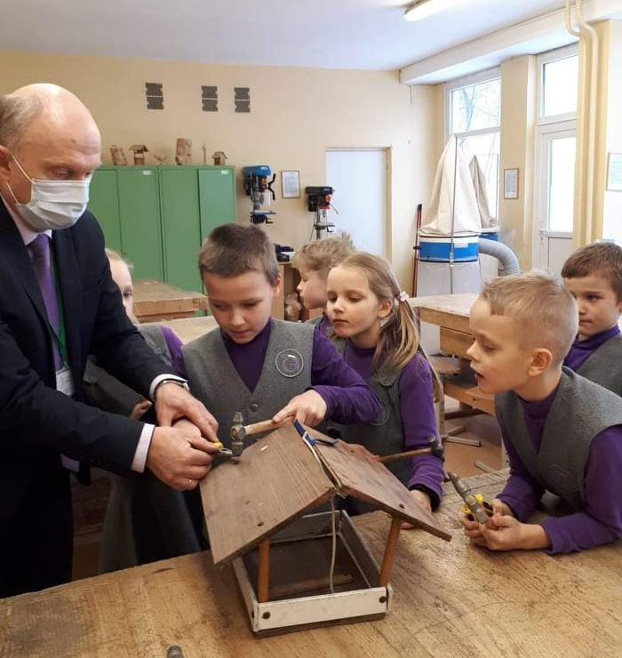
Lesyklas kontravome , kalėme mokyklkos dirbtuvėse
Mokiniams padėjo mokytojas ekspertas
Rolandas
Matulevičius

Slide 11
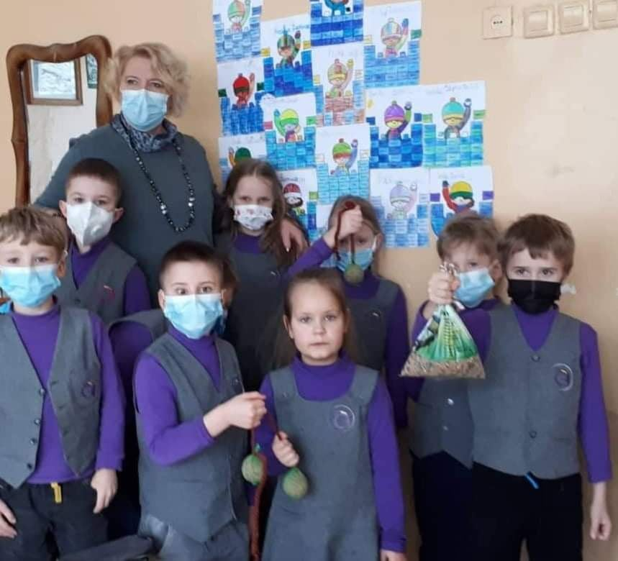
Štai kiek lesalo paruošėme !!!
-mokytoja ,- sako Evaldas ,- kada jie muMs karksės už maistą ?
Vaikai juokiasi :
-cha cha cha !
-Karksės cha cha cha!
-Kas karksės, - klausia vaikai ?
- Paukščiai ,- atsako Evaldas.
Auksė patikslina:
- ne karksės, o čiulbės pavasarį ...
-maistas jiems ,- tai lesalas ,- pamoko Lukas.
-

Slide 12
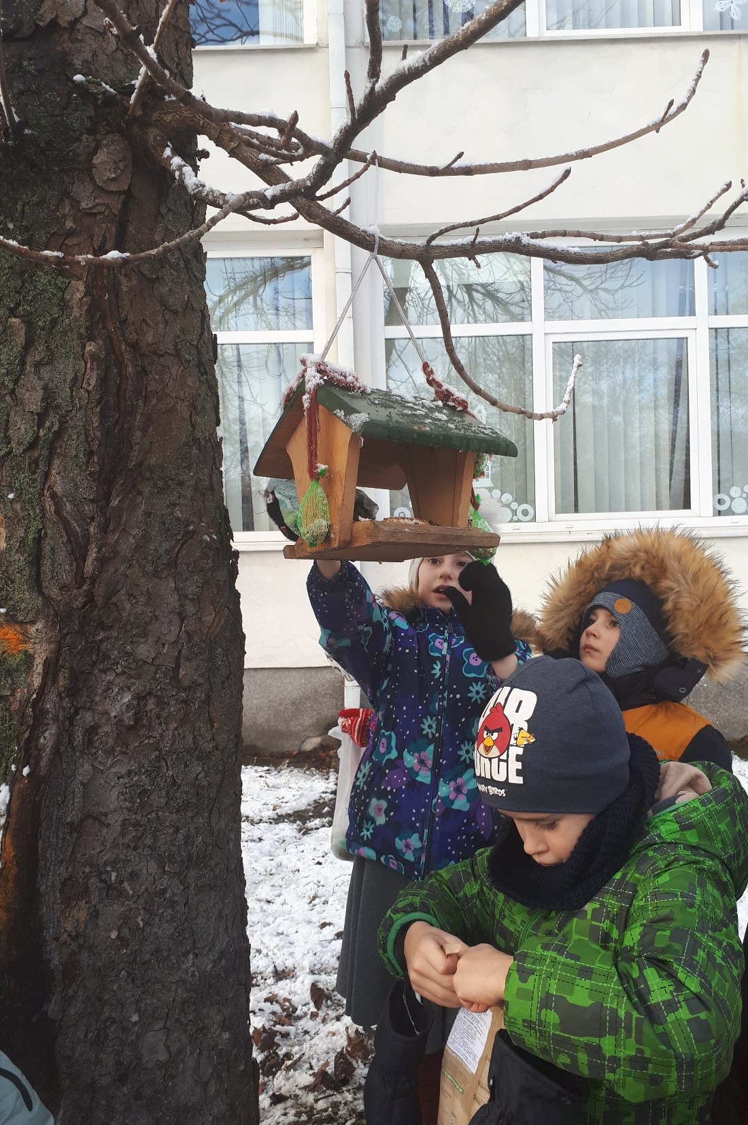
Darijana:
-Pakabinom...
-o ar pasieksim įberti lesalo ? – klausia Ajus.
-Aš negaliu atidaryti paketėlio , - sako Simas ...

Slide 13
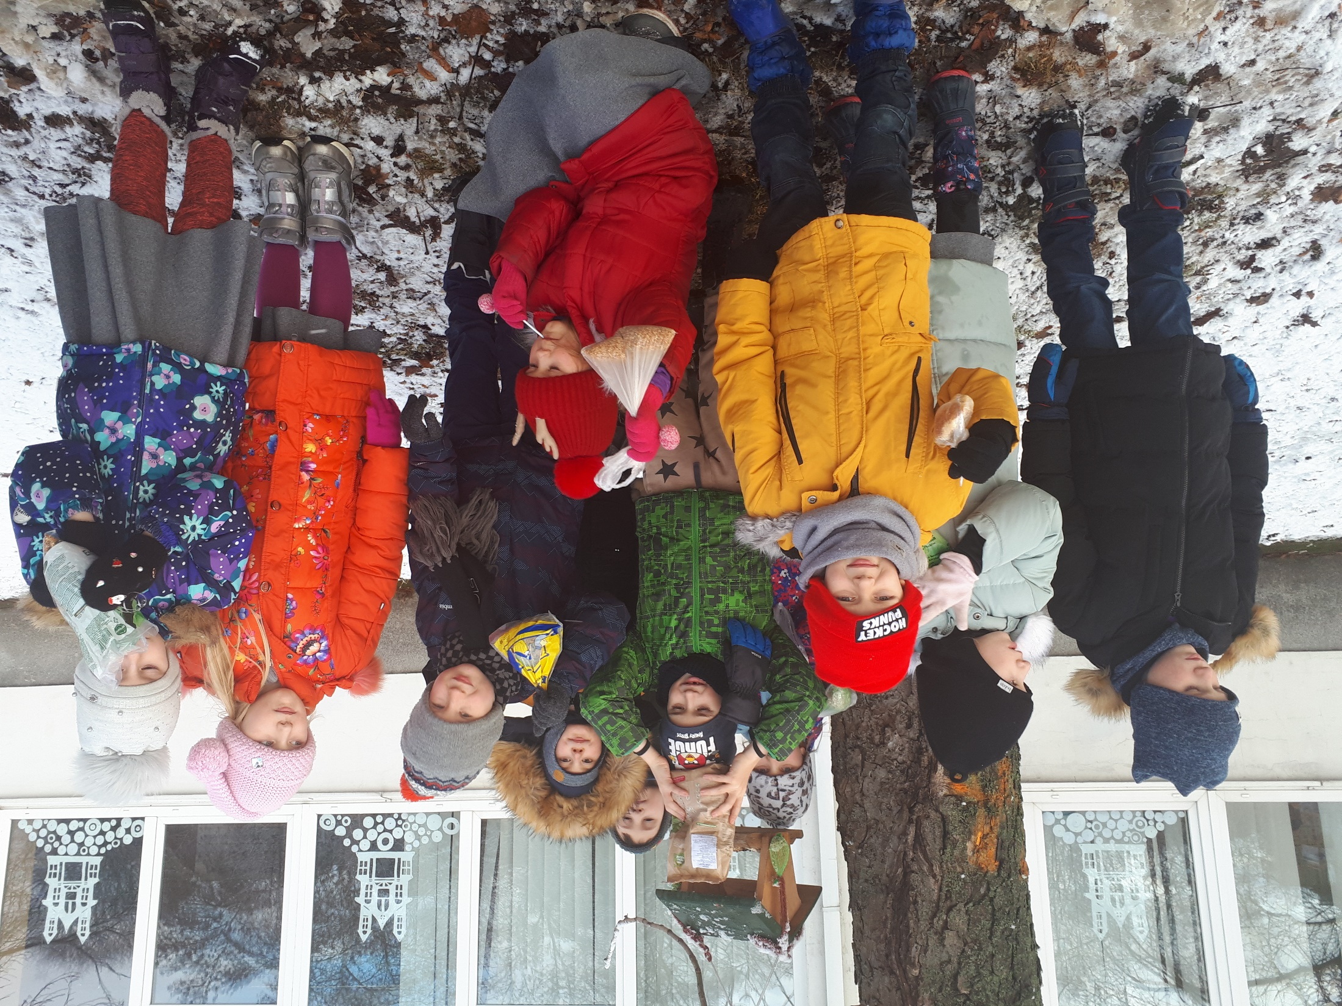

Slide 14
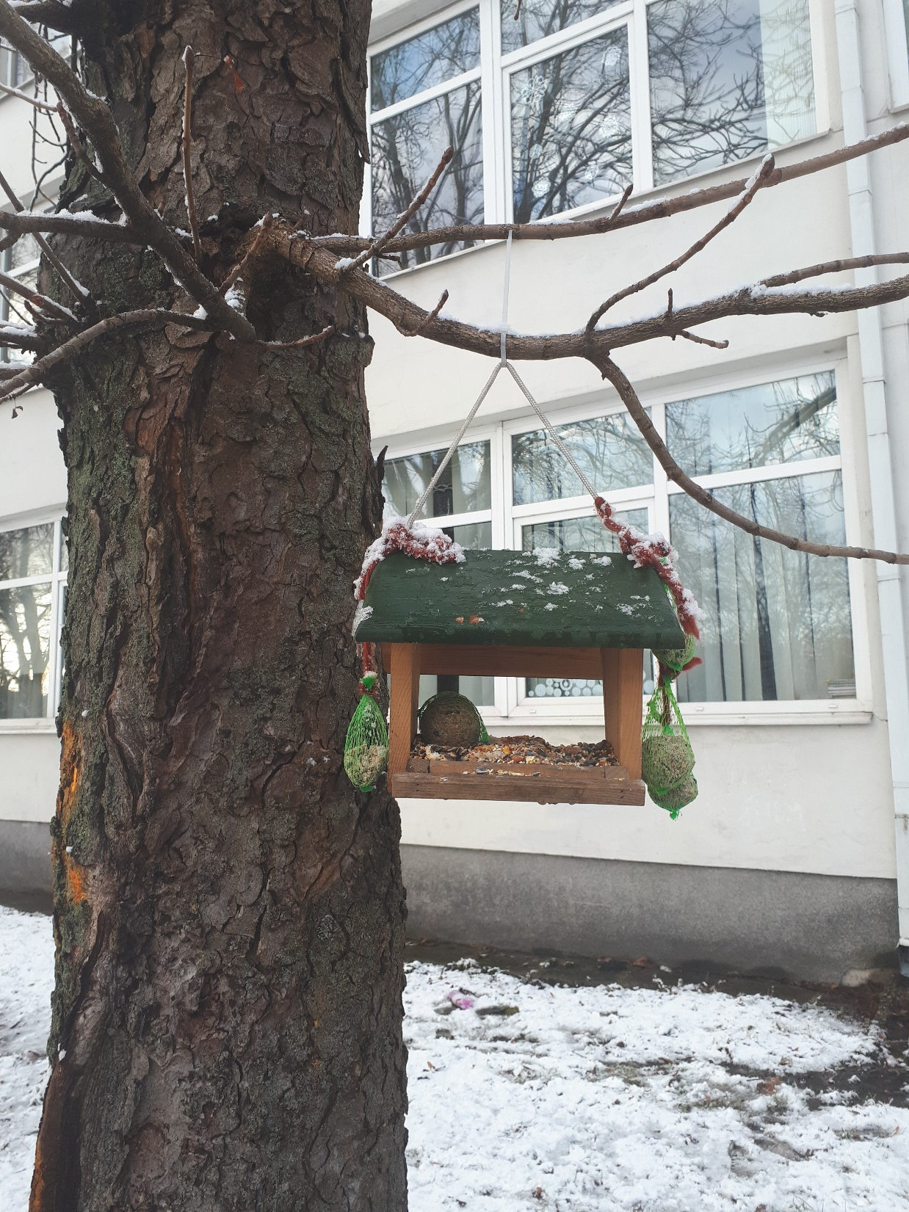

Slide 15
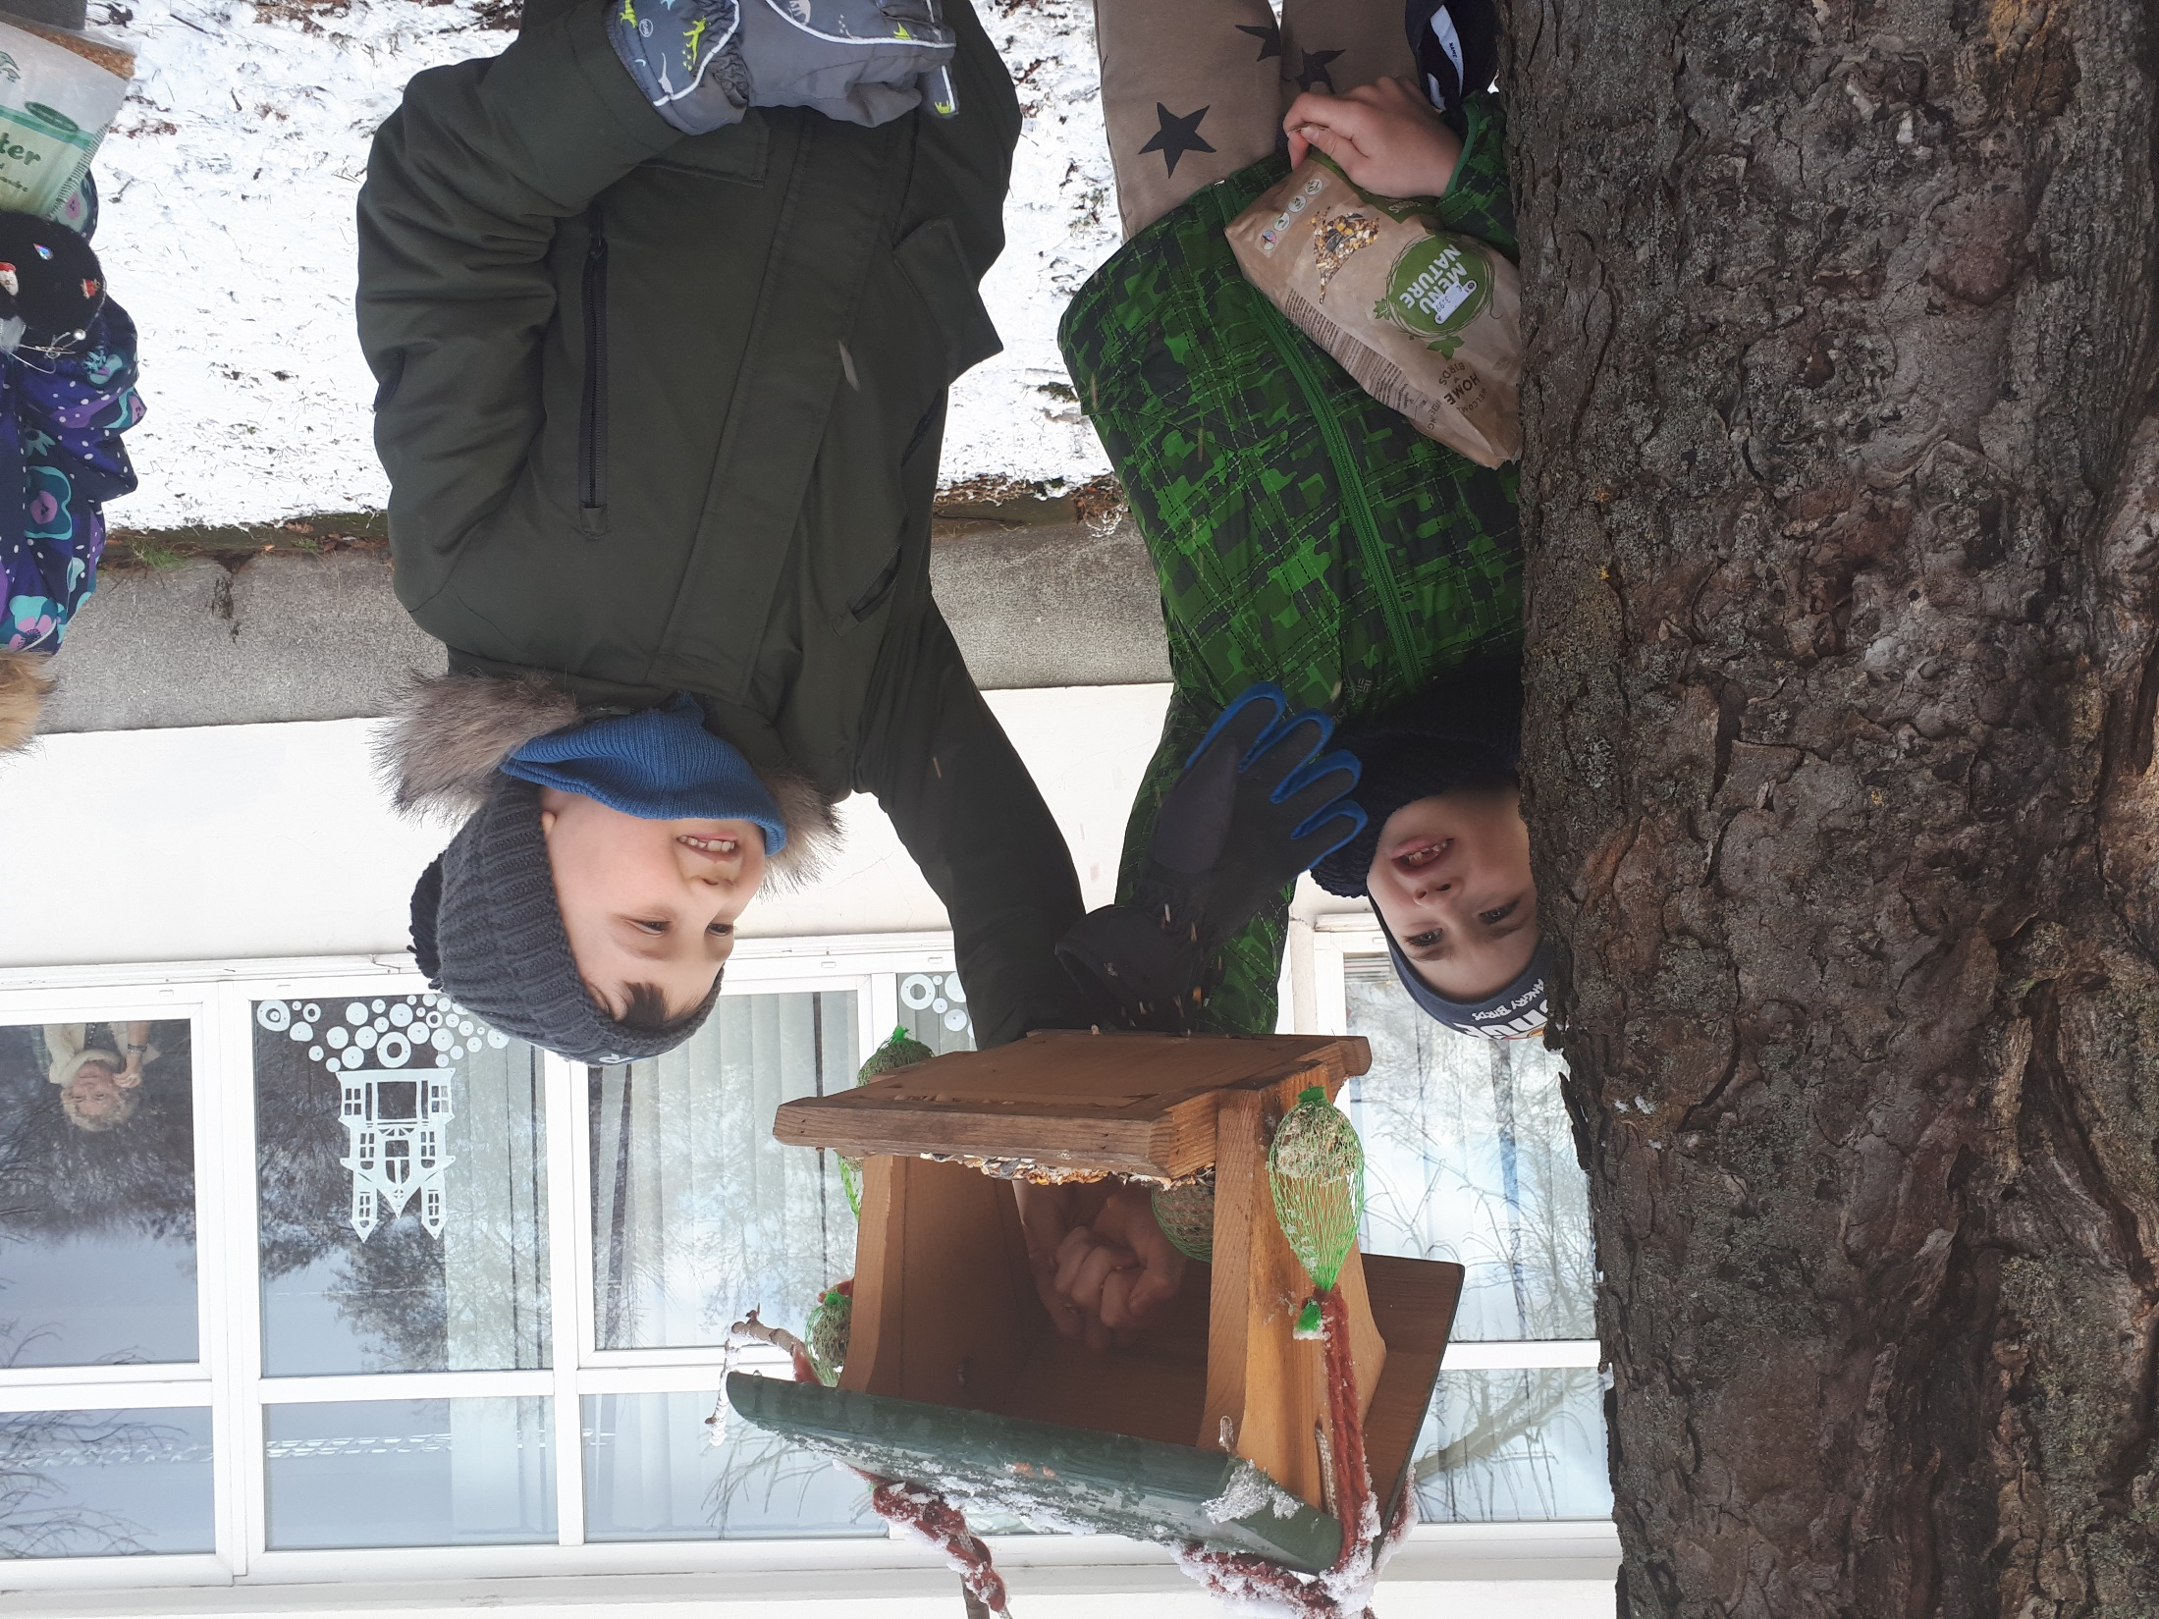

Slide 16
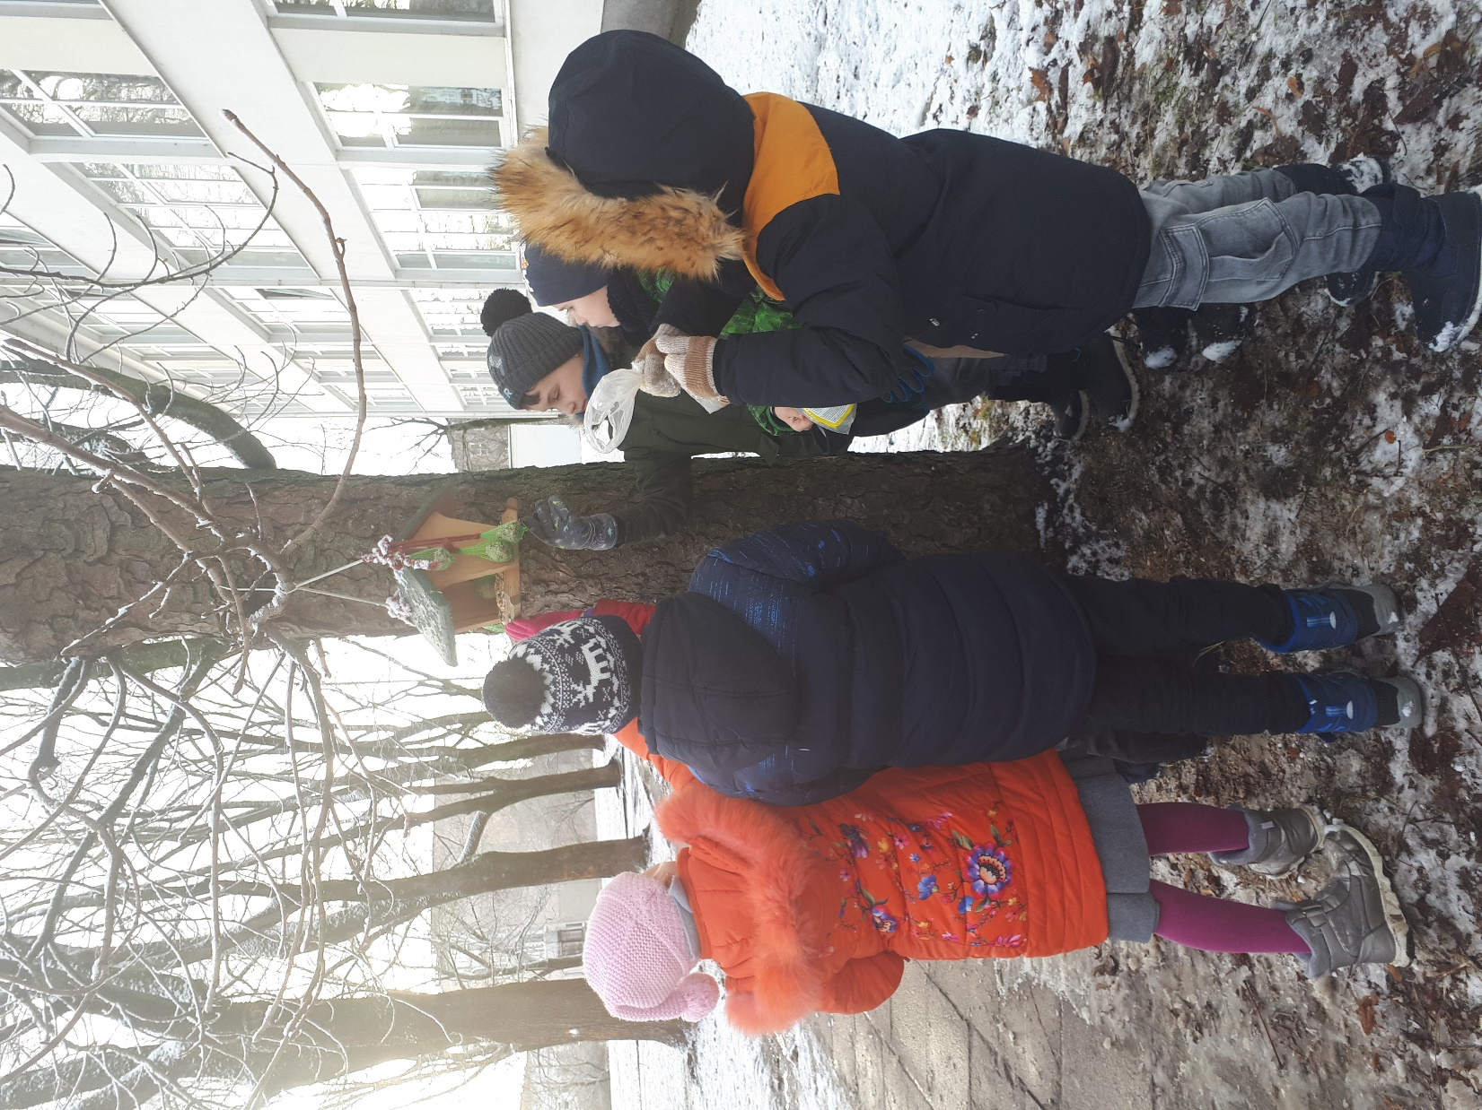
Viltė:
- Labai noriu pamatyti paukščiukus ...
- zylutes?- patikslina Liepa.
- Ir žvirbliukus,- sako Nojus .
- O sniegenas ar matėt kada ?- klausia Ignas. vaikai su liūdesiu atsako:
- Neeee, nematėm ...
- o gal ir pamatysim kada...
- Tai dažniau žiūrėkim pro langą ,- sako lukas.
- Alkanos ir varnos su balandžiais, man jų gaila, -sako Gerda.
- Pabersim ir joms,- nuramina Artiomas .

Slide 17
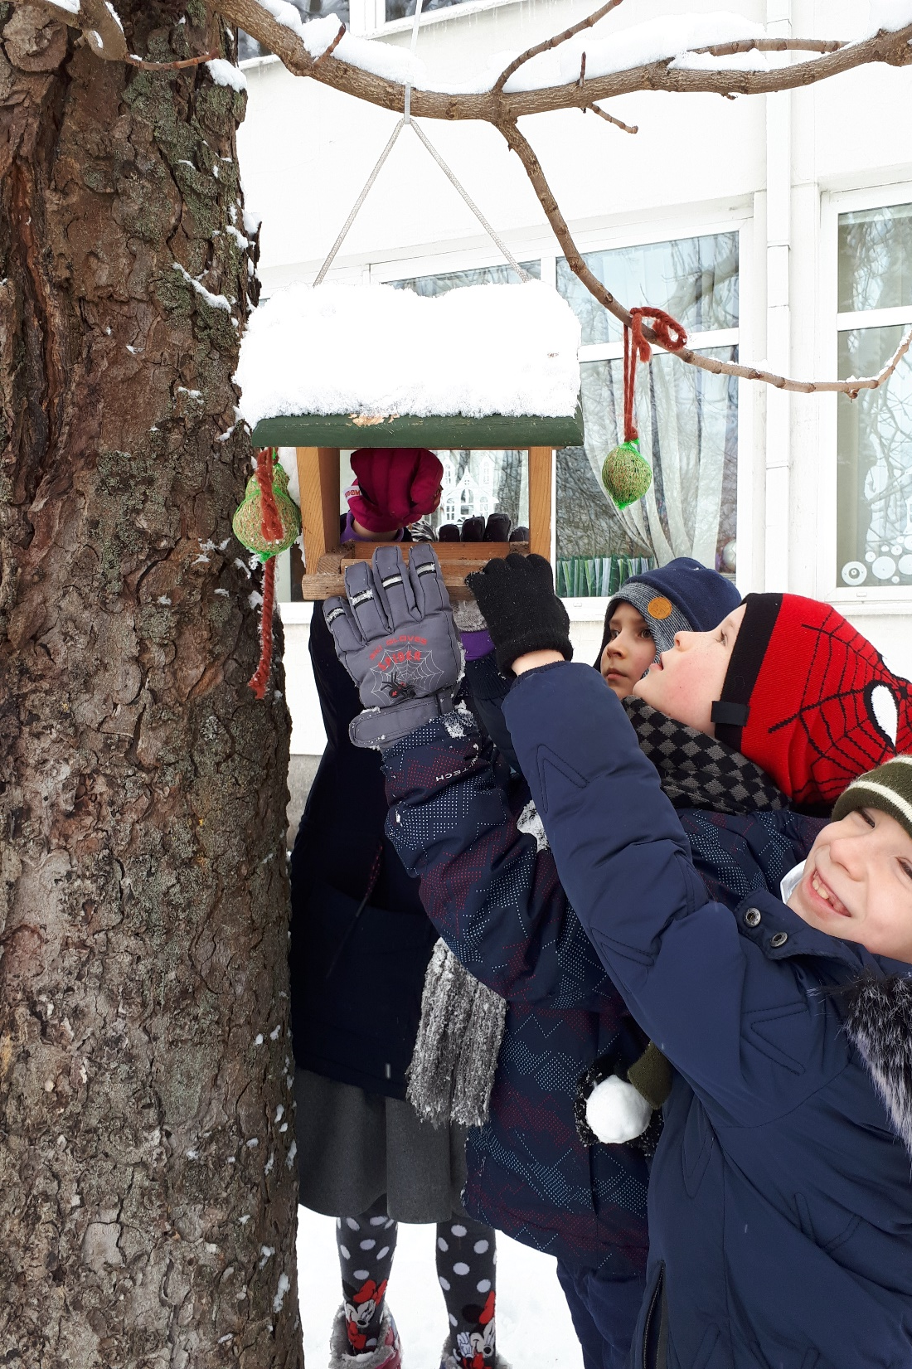
- Evaldai,
Nesupk lesyklos , nukris, eikim iš čia , tuoj atskris alkani maži paukšeliai, - ragina Vakaris .

Slide 18
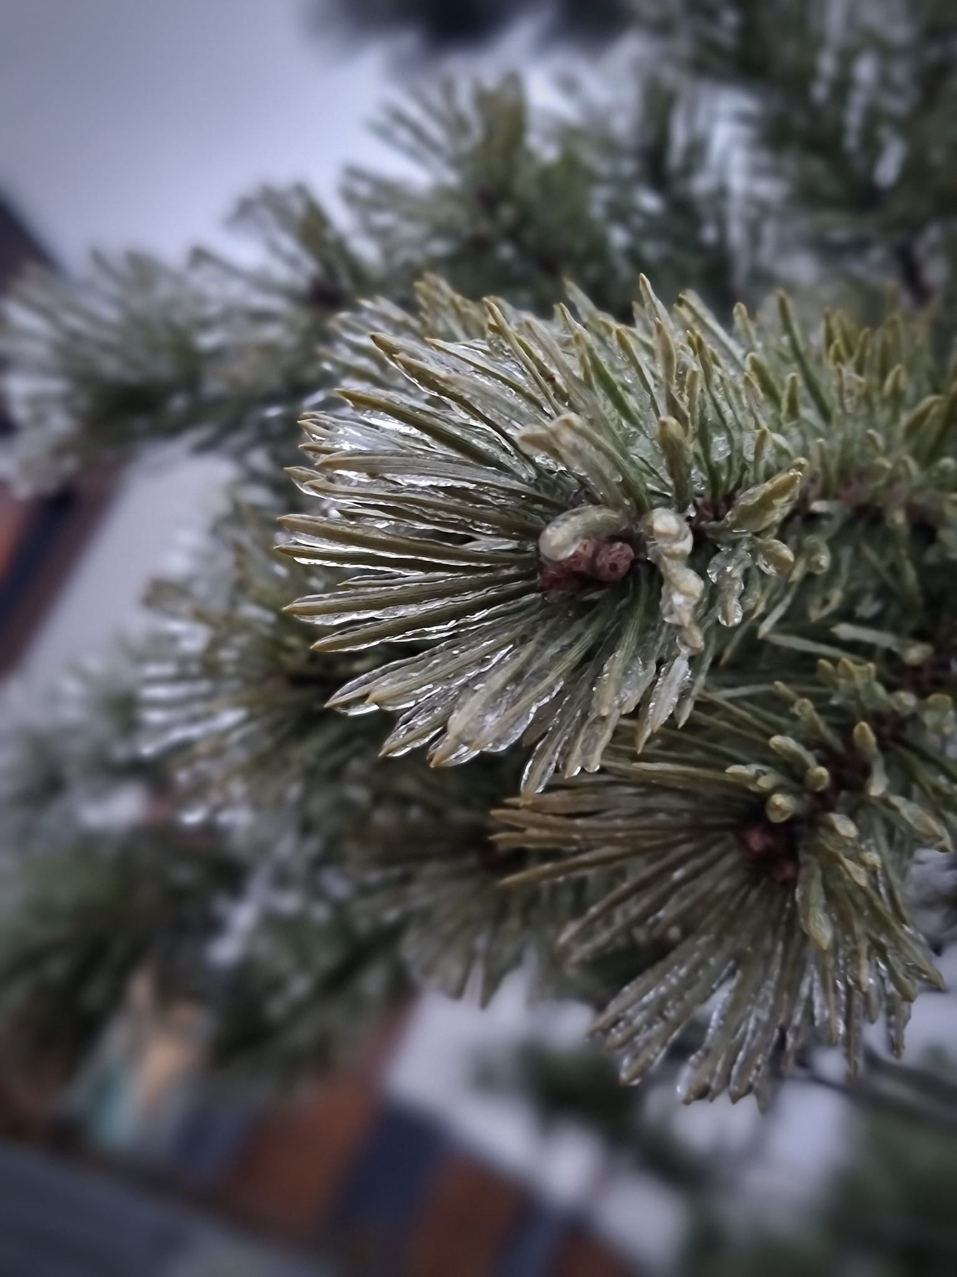
ieškojome pačios patogiausios ir saugiausios vietos lesykloms kabinti.

Slide 19
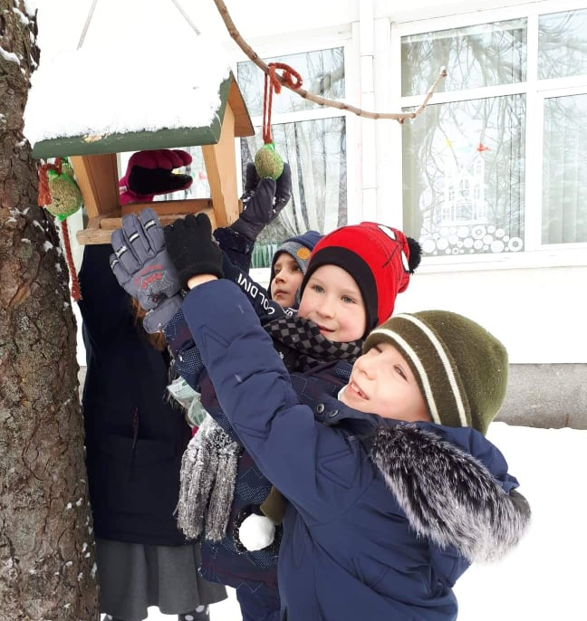









Štai gera vieta ir lesalo kamuoliukams.

Slide 20
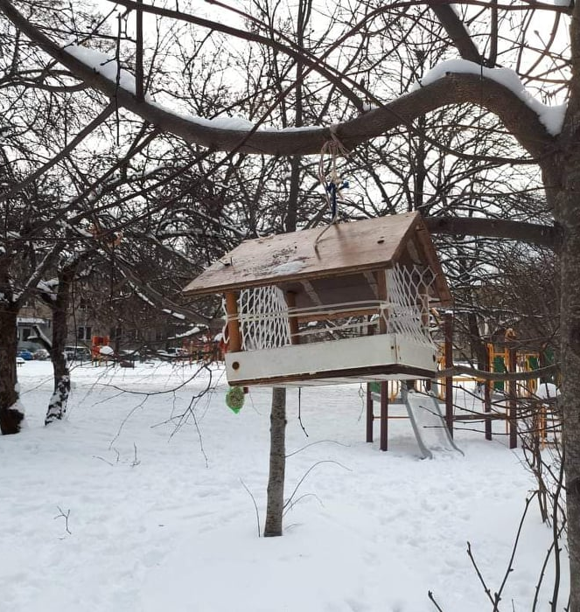









kiek toliau nuo klasės langų pakabinome dar vieną LESYKLĖLĘ.

Slide 21
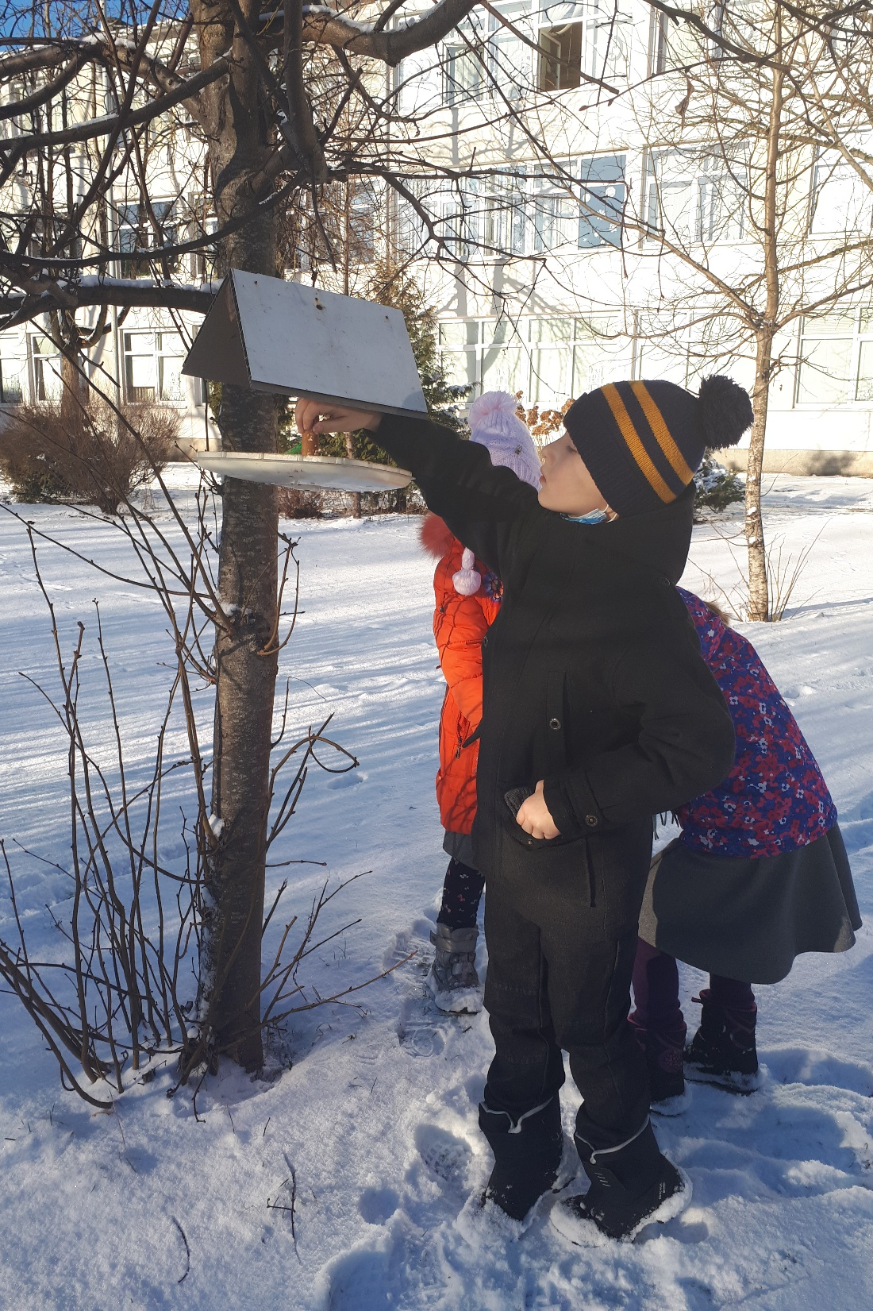








Pasižiūrime
Ar YRA dar lesalo lesykloje?
- O kaip greit ji ištuštėjo , matyt, tikrai labai alkani, pastebėjo Lukas

Slide 22
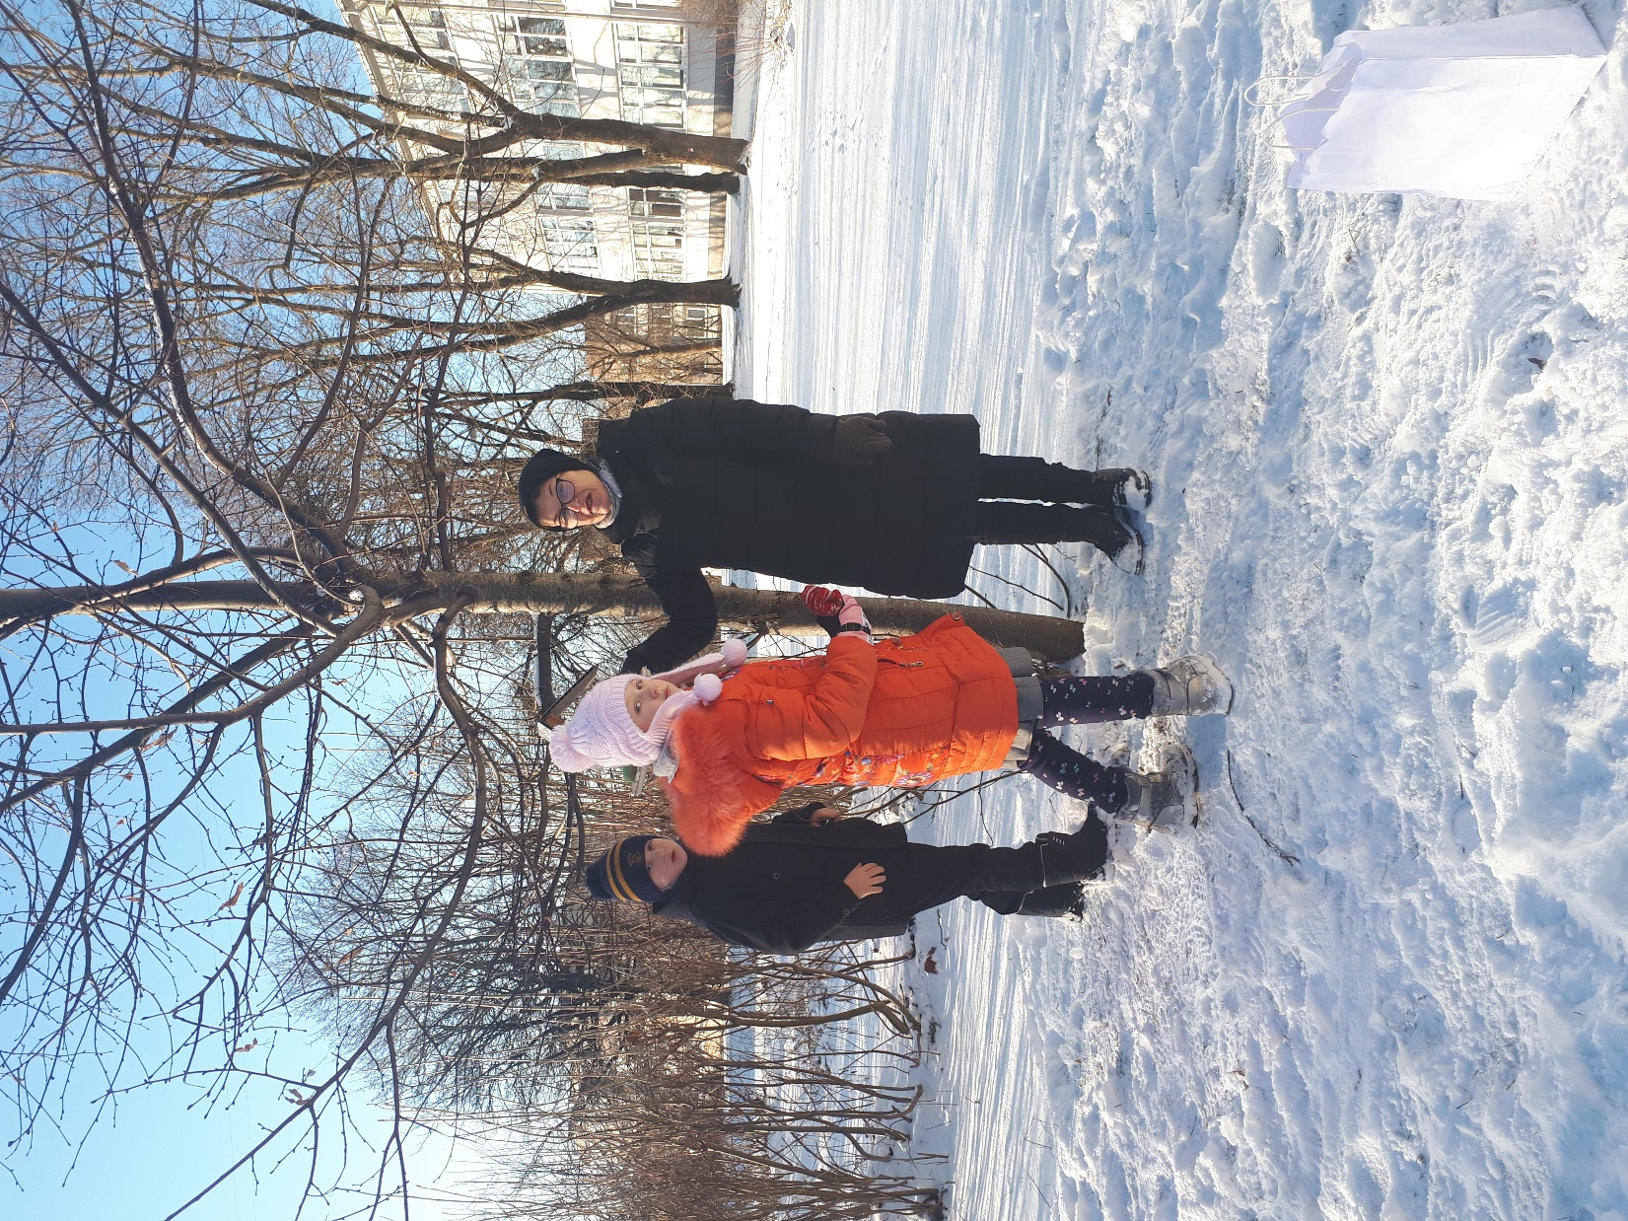









- Žana, kiek čia daug sniego !!!- Sako Viltė.
- Eikim greičiau! Jie tuoj atskris, – Nerimauja Lukas.

Slide 23
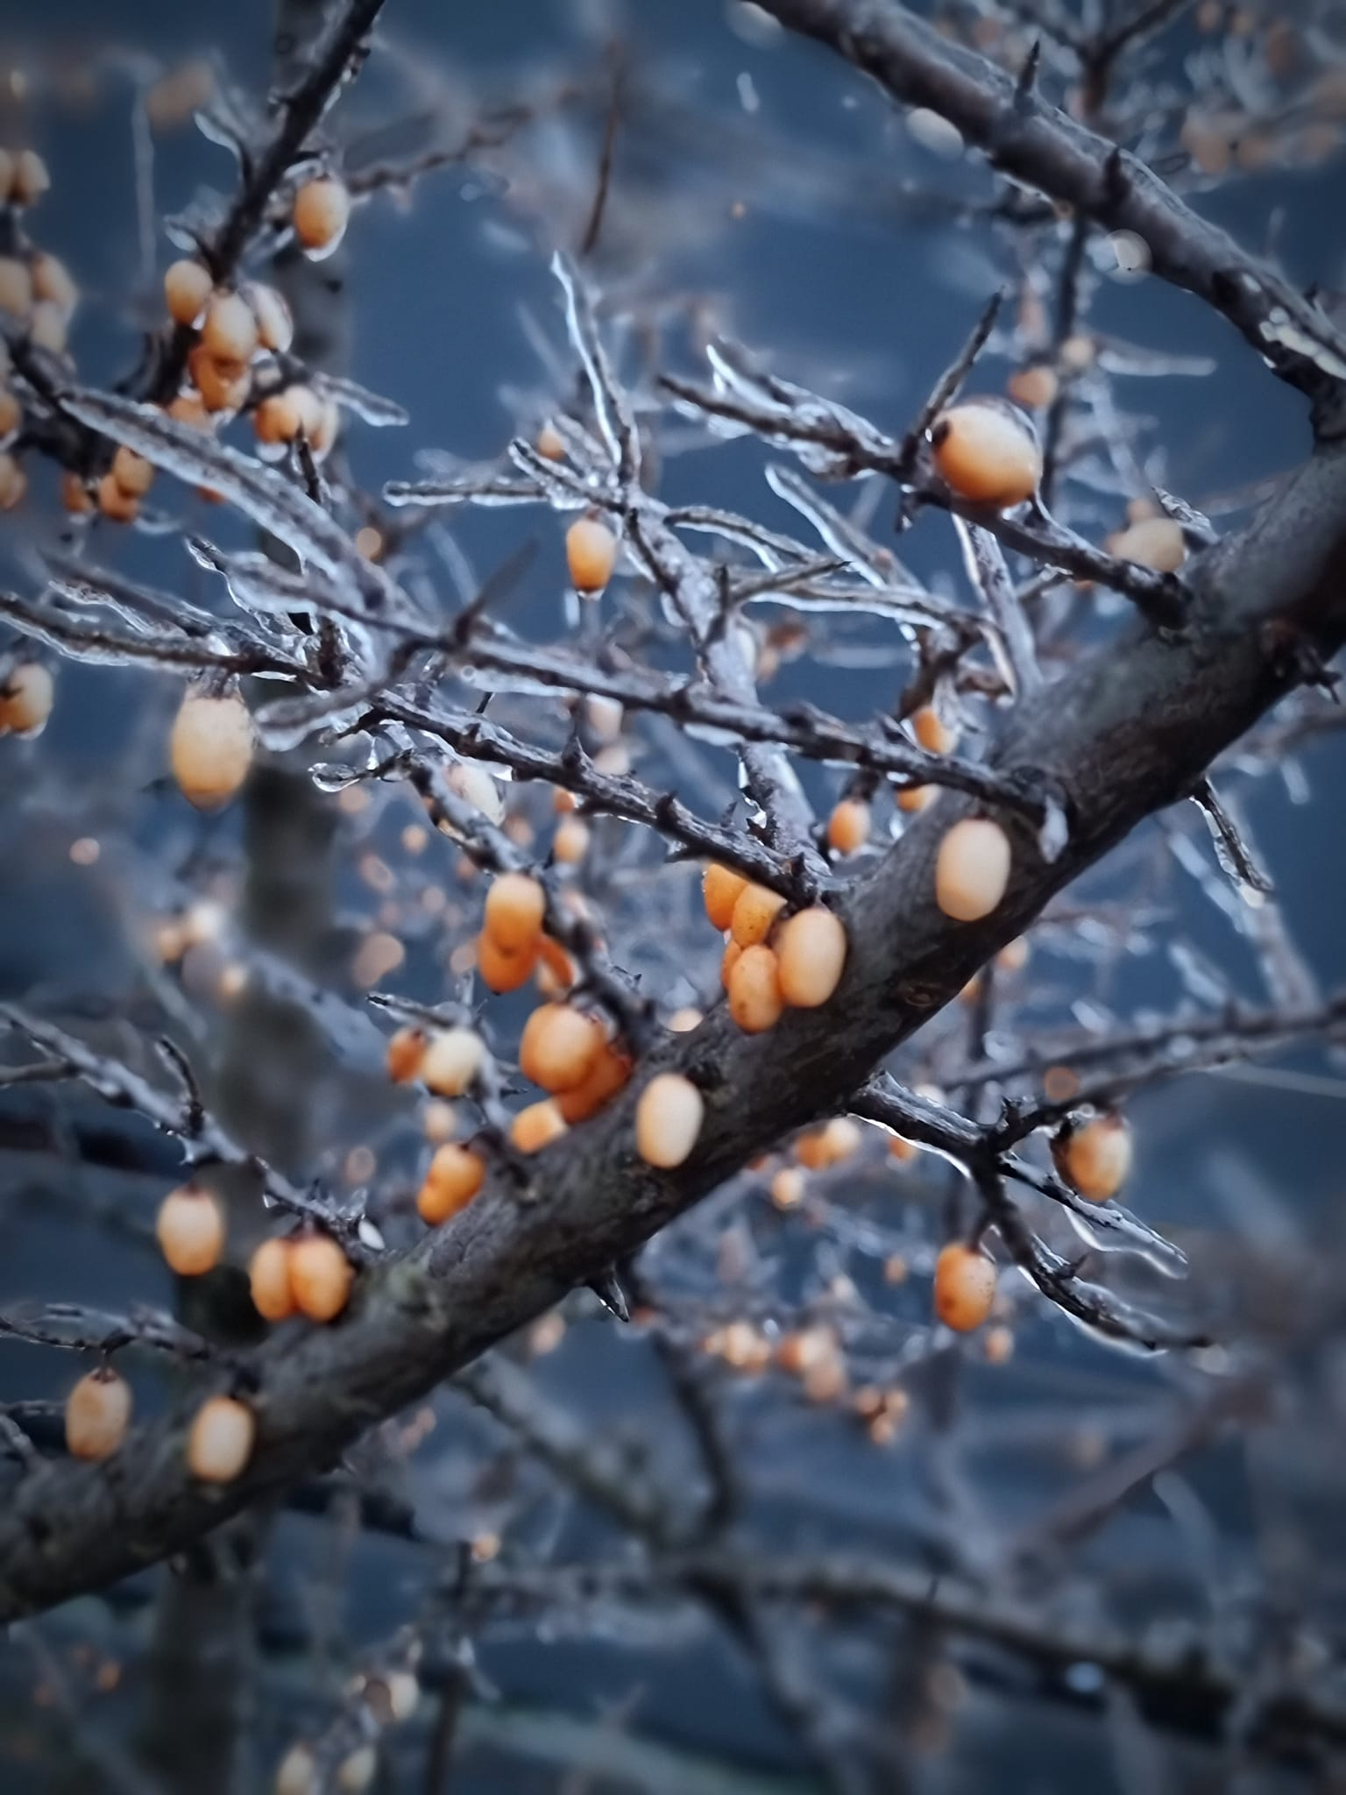






Ir Dar pati gamta pasirūpino, kad paukšteliai rastų maisto - uogų .

Slide 24
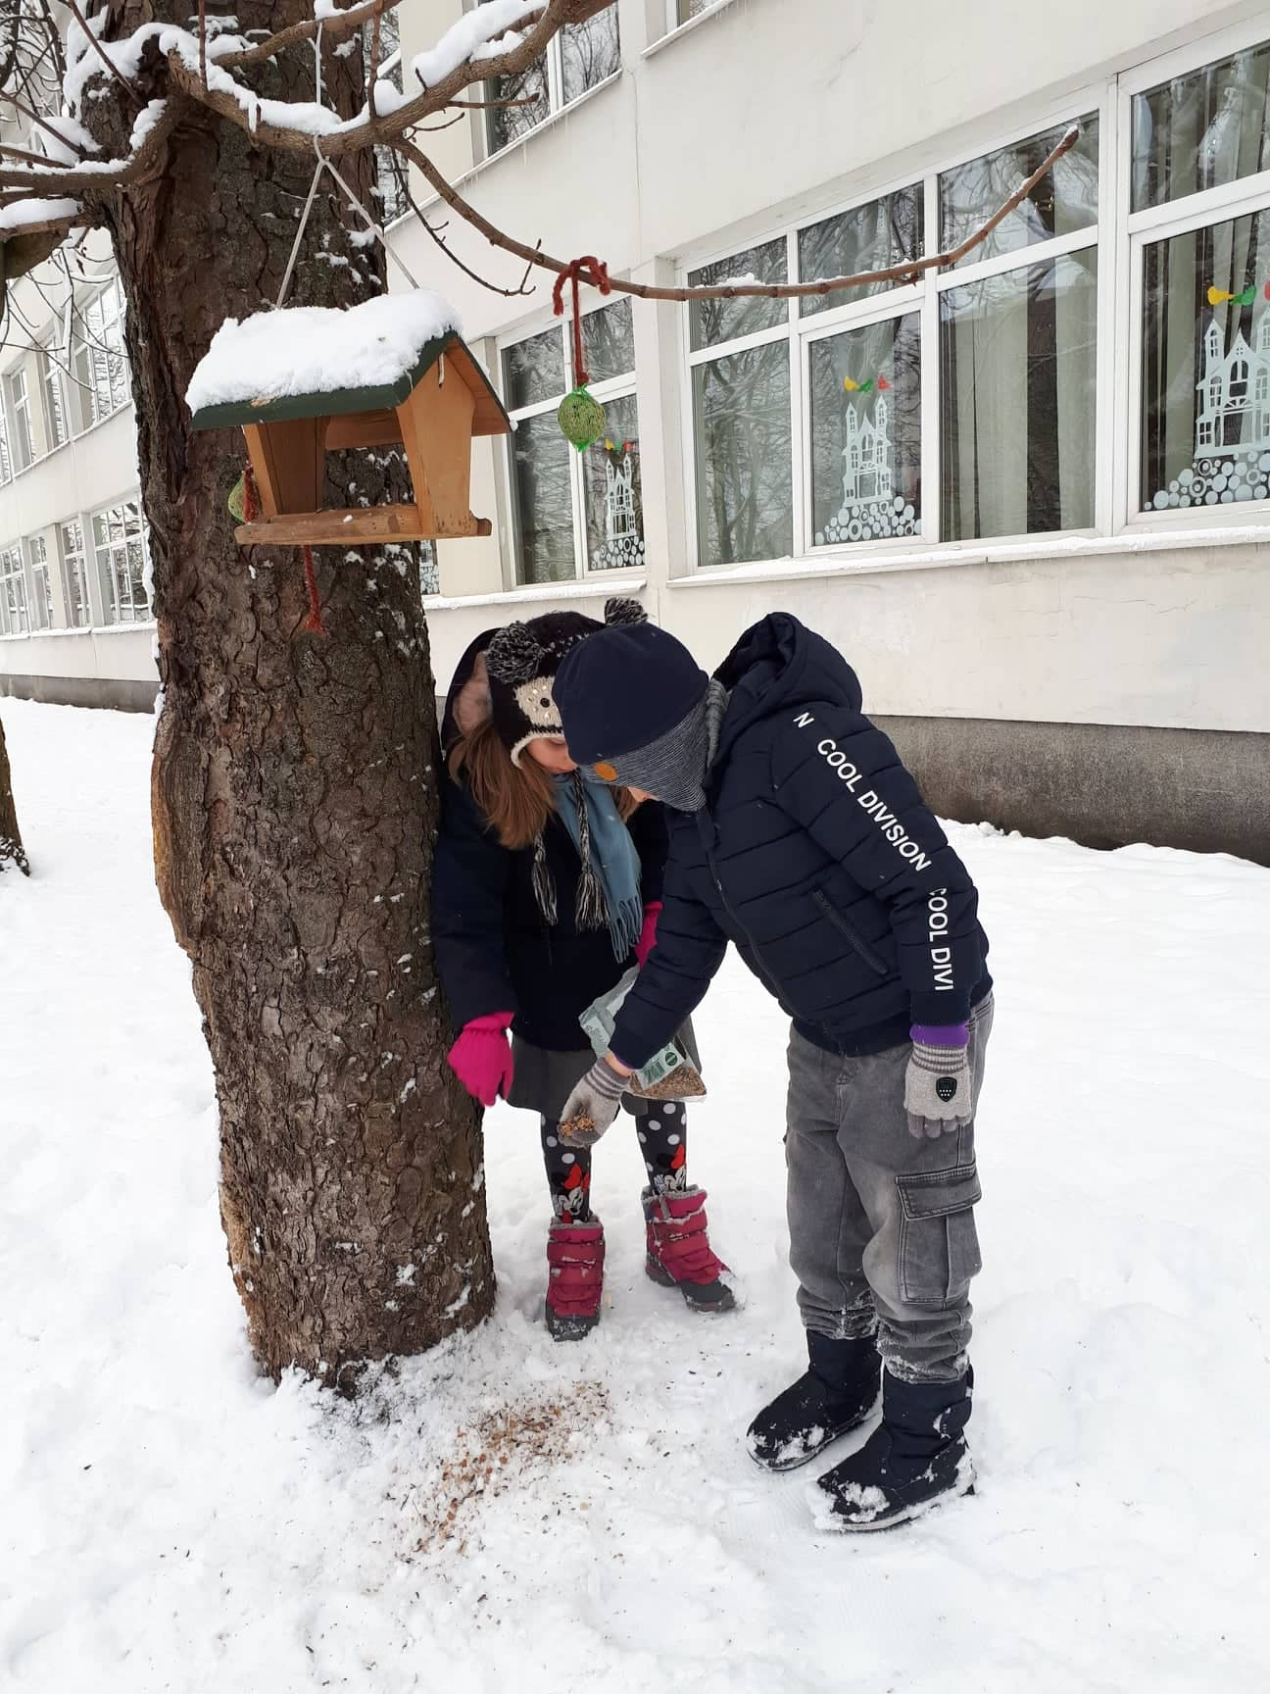





Ajus PASIŪLO:
- paberiam LESALO balandžiams .
- O kodėl ne varnoms ,- klausia Auksė .
- Jos didelės plėšikės , ras PAČIOS maisto,- pamoko Ajus.

Slide 25
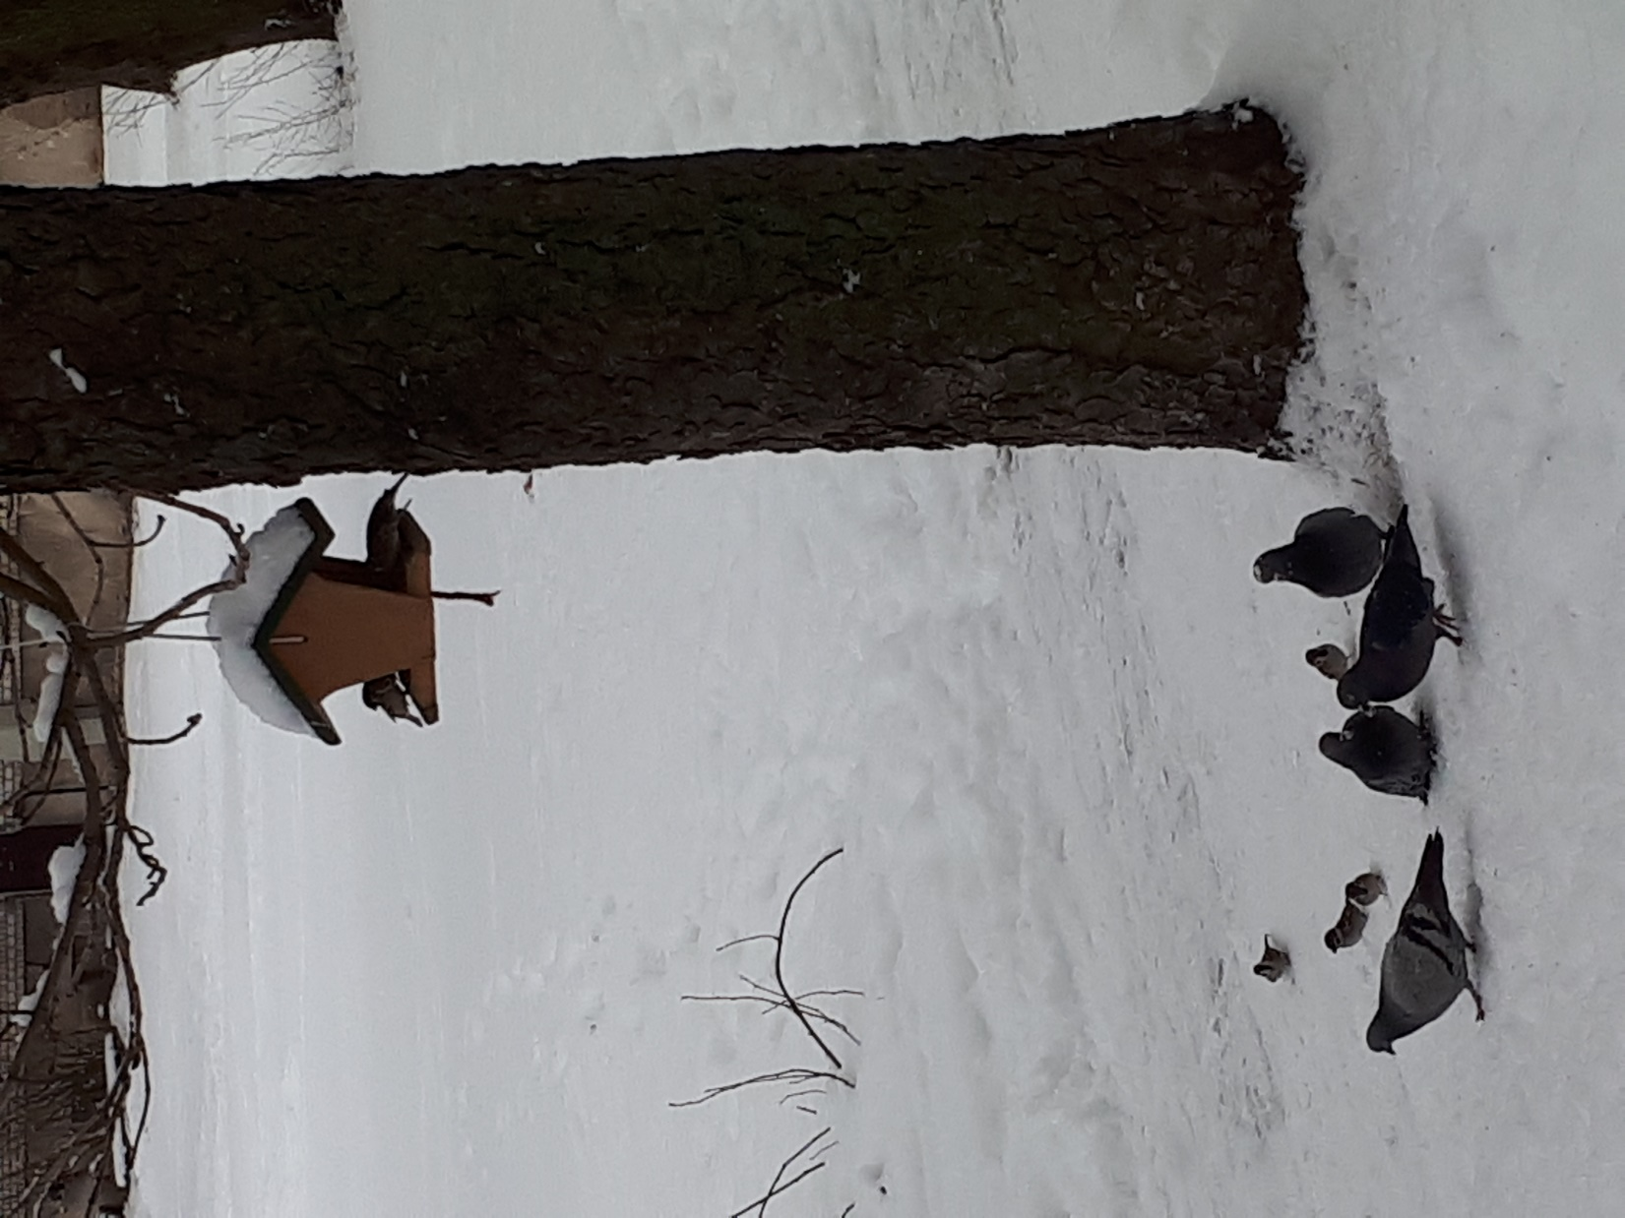





Slide 26
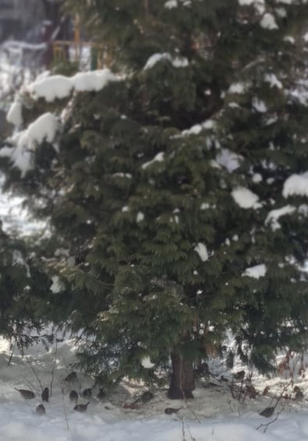














Lesam lesam , skubam skubam...

Slide 27
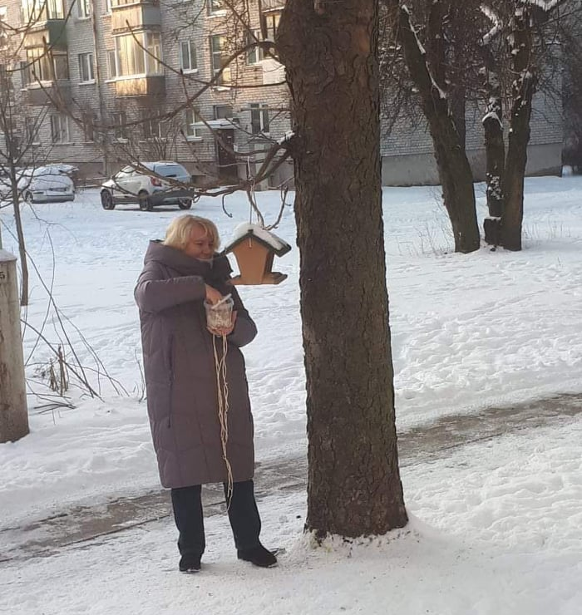







Kiekvieną rytą lesyklas pRIpildome lesalo.

Slide 28
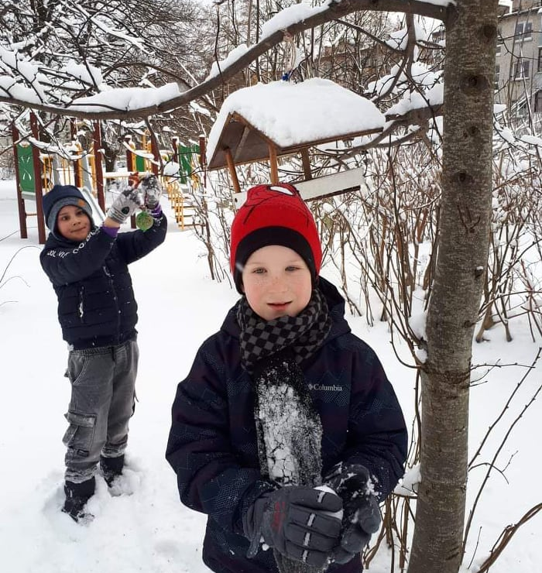






Norint pamatyti paukščius, būtina tapti tylos dalimi.
Robertas Wilsonas Lyndas

Slide 29
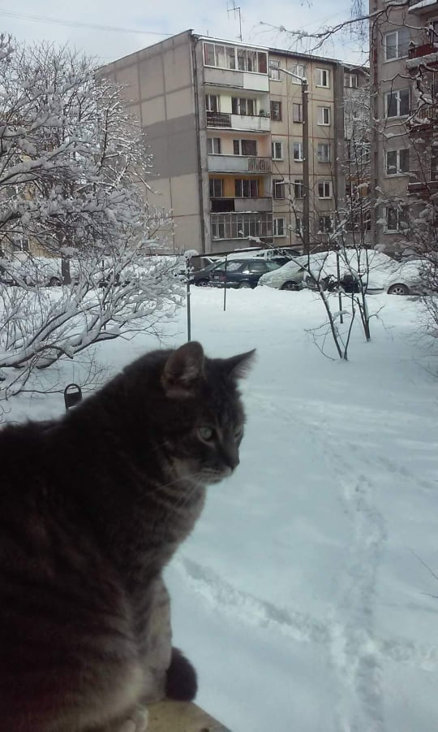









Mažiesiems draugams reikia saugotis ir katinų...

Slide 30
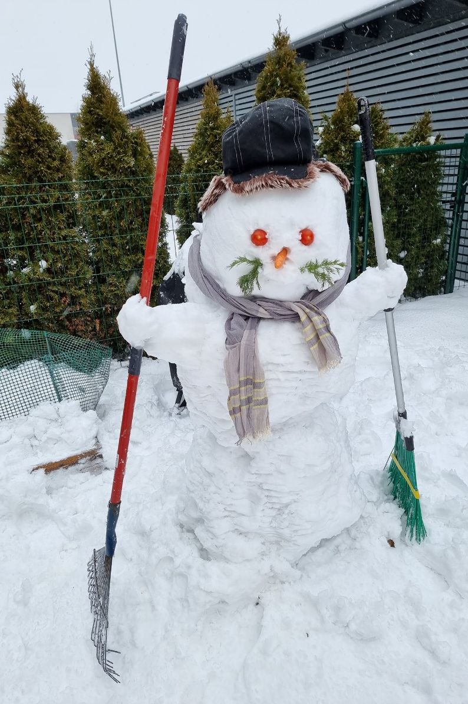




Ei, mokinukai, vaikučiai ,
Neužmirškite žiemos pramogų!!!
STROPIAI PASIMOKĘ
KibkiTe prie darbo... laukiu Jūsų lauke !!!

Slide 31
















































Ačiū
už dėmesį!
Vilnius
2022
Projekte dalyvauvo
Vilniaus Gerosios Vilties progimnazijos
1 b klasės mokiniai, spec.pedagogė metodininkė Žana Ramanauskienė,
Mokytoja metodininkė Laimutė Filipovičienė
Mokytojas ekspertas Rolandas Matulevičius

